Slide 1
YARN的一些设计模式
loull

Slide 2
YARN的一些设计模式
(1) 服务生命周期管理模式
(2) 事件驱动模式
(3) 状态驱动模式

Slide 3
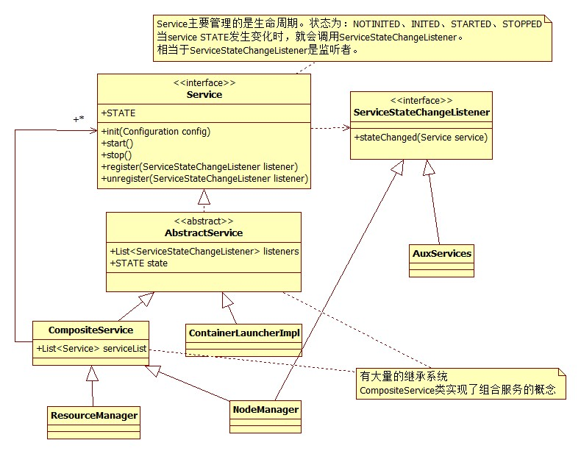
服务生命周期
服务组件的生命周期中会有不同的状态。状态改变时需要做一些操作。
状态：NOTINITED, INITED,STARTED,STOPED
服务的状态变化触发一些改变，用观察者模式

Slide 4
模板设计模式：
在一个方法中定义一个算法的骨架，而将一些步骤延迟到子类中。
public void loull_init(Configuration conf) throws Exception {
if (isInState(STATE.INITED)) {
return;
}
if (enterState(STATE.INITED) != STATE.INITED) {
setConfig(conf);
serviceInit(config);//子类重写这个方法
if (isInState(STATE.INITED)) {
notifyListeners();
}
}
}

Slide 5
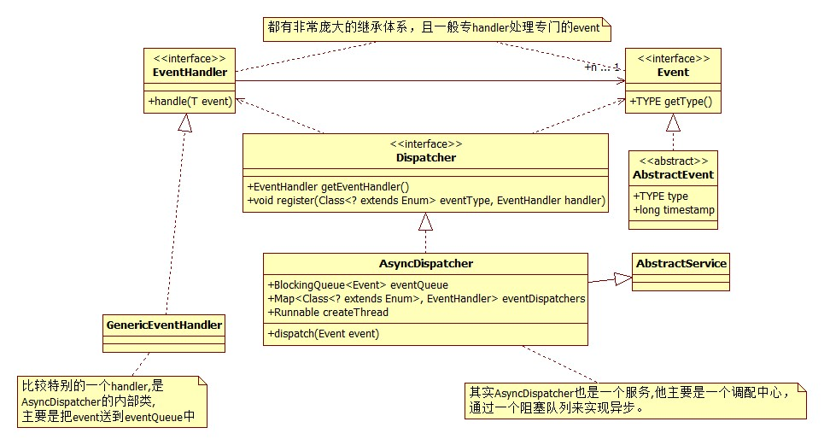
事件驱动模式—异步事件处理
解耦
路由
阻塞队列
Notes:
注册某类事件给对应的事件处理器

Slide 6
事件处理过程例子
1、注册RMAppEventType---ApplicationEventDispatcher
2、ApplicationEventDispatcher把任务交给RMAppImpl处理
方便理解的角度：
RMAppEventType类型事件由对应的RMAppImpl状态机处理

Slide 7
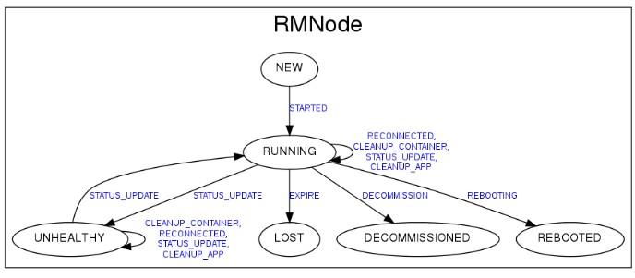
状态驱动模式
State1
Event
State2
hook
State2
State1
Event
State3
hook
State4

Slide 8
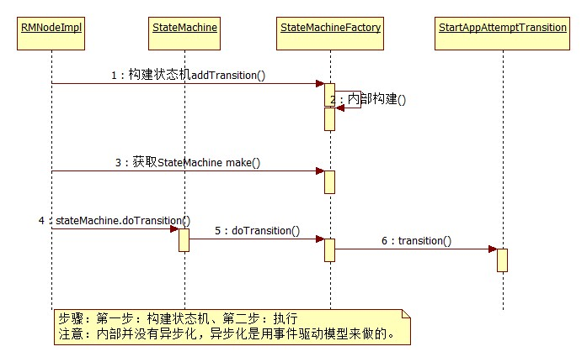
状态驱动模式
Notes:
内部没有异步化

